Slide 1


大膽地走出去
為自己的人生寫故事
教育部青年發展署大專院校生國際體驗學習計畫
【日本創意產業文化-傳統與創新之探索】說明會

Slide 2

1.計畫目標
2.壯遊計畫
說明會流程
3.遴選辦法
4.心得報告

Slide 3

教育部青年發展署承辦此計畫的精神宗旨：「引導學生依專案主題、所學專業，自主規劃赴國外壯遊體驗學習，探索認識自我，豐富人生閱歷，培養獨立人格，爰規劃本計畫」
聯合國17項永續發展目標（SDGs, Sustainable Development Goals） 。
教育部青年發展署
大專院校生
國際體驗學習計畫目標
【日本創意產業文化-傳統與創新之探索】國際體驗學習計畫
Notes:
https://www.youtube.com/watch?v=5yTxDO4bb30

Slide 4



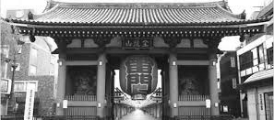


一、藉由壯遊日本體驗多元創新文化，啟發學生重新思考台灣文化產業的將來性。
台灣目前各產業因應國際化的趨勢面臨轉型及新創，景文科大亦鼓勵技職學生參與新創及轉型計畫。東京為目前亞洲區內經濟與文化皆高度發展的多元城市，亦在文化新舊合併與新創上有指標性的地位。即將迎接2020奧運的東京，正在進行傳統與現代文化的融合與變革，呈現出多元的創意特色，精緻而優異的面向正適合學生借鑒。
借鑑東京傳統創新
啟發學生重新思索

Slide 5


二、引領技職學生藉由海外學習，拓展國際視野、掌握國際動脈趨勢，提升自我價值。
提供所有學生均等的教育機會，激發每位同學的潛能發展，是教育的一大理想，亦是景文科大的教育目標。提供較少接觸國際文化及交流機會的同學另一新途徑。亦能提供技職學生拓展國際視野的機會，填補教育立足點平等的不足。
國際溝通、國際文化認知以及外語能力是讓學生與國際接軌的重要教育方向，國際體驗學習不僅提供大學生提升協調能力、溝通能力及觀察能力，在學期間活用所學，具備上述國際化與自學能力，可享有立足臺灣、放眼全球的優勢。依照同學各自不同的興趣與專業領域，落實理論與實務並重的教育，提升自主學習、實踐的潛能。
拓展國際視野

Slide 6


三、以既有課程「日本傳統創意文化」的開設融入Gap Year 概念，引導學生延伸自我探索與學習。
通識教育中心自103學年到107學年開設「日本創意文化」，自106至107學年開設「實用日語與文化」，皆深受全校學生喜愛及各個系所的熱情參與。學生期末發表內容，廣涵日本慶典、飲食文化、動漫、旅遊、競技遊戲等。顯示技職學生對日本文化的熱愛與高度自我學習意願。今藉由「大專校院學生國際體驗學習計畫」的實施，以期提升各系所同學跨領域與創新內容的深度學習。為期兩週的Gap Year概念學習，讓學生能有更深刻的旅程體悟，近一步省思自己的人生方向及自我探索。

Slide 7
計畫準備三大要素
一、課程學習
日期 | 主題 | 課程內容 | 授課老師 | 教室
3/26(二) | 日本創意文化 | 日本人文藝術的現代與經典 | 戶田哲也 | B504
4/2(二) | 語言與生活應用 | 日語基礎五十音、平假名、片假名 | 草間敏彰 | B504
4/9(二) | 日本創意文化 | 日本現代及傳統飲食文化 | 戶田哲也 | F312
4/23(二) | 語言與生活應用 | 自主學習管道與資源/文化旅遊相關網頁介紹 | 草間敏彰 | F312
4/30(二) | 日本創意文化 | 日本建築美學設計及環境設計變遷 | 戶田哲也 | F312
5/7(二) | 語言與生活應用 | 日本生活應用對話 (一)自我介紹 /(二) 問路與交通會話 | 草間敏彰 | F312
5/14(二) | 日本創意文化 | 日本多媒體的應用與變化 | 戶田哲也 | F312
5/21(二) | 語言與生活應用 | 日本生活應用對話 (三)餐廳會話 /(四) 購物會話練習 | 草間敏彰 | F312
通識課程：
「日本傳統創意文化」課程
講座：
「日本傳統創意文化」互動講座
「語言及生活應用」講座

Slide 8

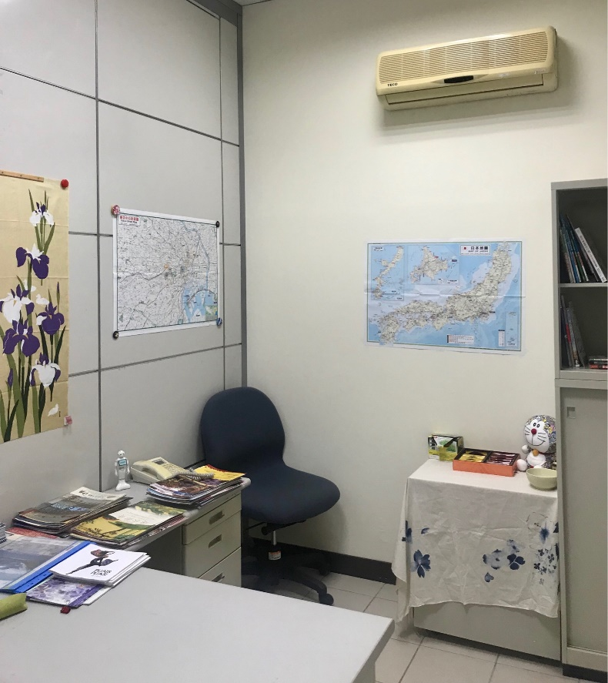
計畫準備三大要素
教師提供日本相關書籍、雜誌、journal等資訊，引導學生從分享討論與互動中，互相串聯經驗，交流學習。達成以下三個學習目標：
1. 藉由讀書會為中心、凝聚學生的自主學習力量。
2. 帶動全校對『日本創新創意文化』的興趣與認知
3. 藉由讀書會創造｜景文青年國際壯遊｜圖騰圖章，使之後活動精神及概念得以傳承延續。
二、讀書會
地點：F304-7

Slide 9
計畫準備三大要素
三、研擬壯遊計畫
兩週行程，以東京為核心，可擴及其周邊縣市範圍如：神奈川縣、千葉縣、琦玉縣等。亦可往右上直達日本東北地區。

Slide 10
01
一個壯遊主軸
壯遊計畫五要素
四大主題（參考）：日本多媒體的應用與變化/日本現代及傳統飲食文化/ 日本建築美學設計及環境設計變遷/日本多媒體的應用與變化，學生得從四大主題中擇一為壯遊主軸作為參考。
02
二個立論基點
- 創新與傳統
在全球各大城市裡，東京等城市謂為最適合自由行的精彩城市。這個國際大都會，同時集結了最新的流行時尚、特色美食、刺激的主題樂園以及江戶氣息的傳統文化。學生須以創新與傳統兩個立論為壯遊立基。
03
三座知識殿堂
- 博物館/美術館
國立西洋美術館、江戶東京博物館、東京國立博物館、國立新美術館（六本木） 、 21_21 DESIGN SIGHT 、森美術館、 三鷹之森吉卜力美術館、太田紀念美術館、東京都美術館、根津美術館、東京都寫真博物館、東京玩具美術館
04
四個都市綠洲
- 日式庭園
新宿御苑、六義園、舊古河庭園、清澄庭園
、小石川後樂園、八芳園、国立科学博物馆附属自然教育园
05
五個人文體驗
經由學生獨立思考的分析、觀察以及應用學生原科系所有的專業來延伸此次壯遊觀點

Slide 11


一個壯遊主軸
四大主題
日本人文藝術的現代與經典
日本現代及傳統飲食文化
日本建築美學設計及環境設計變遷
日本多媒體的應用與變化
可以擇一參考

Slide 12
二個立論基點
文化的提升除了需要經濟發展為之振翼外，明白自身文化的核心價值並以精緻務實的計畫進行改革是相當重要的。立足於現有核心價值進行創新，往往能產生新的創意美學，進而創造價值。
技職學生在Gap Year時實地觀察體驗他國創新文化，經由異文化衝擊進而對自身的文化及新創市場有所省思與認知。
東京隨處可見的傳統與創新的並存 （增上寺/東京鐵塔）

Slide 13
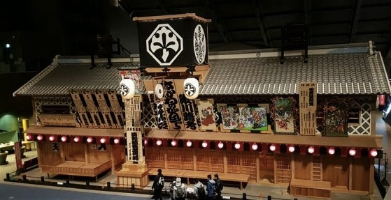


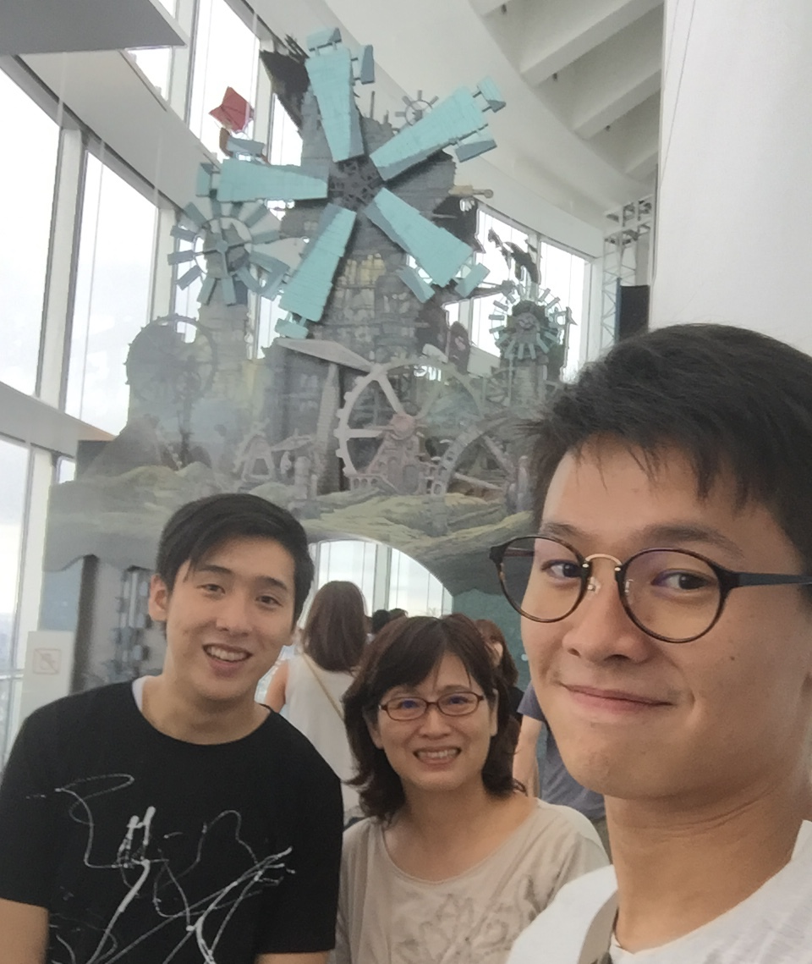
三座知識殿堂- 博物館/美術館
國立西洋美術館、江戶東京博物館、國立新美術館（六本木）、東京國立博物館、 21_21 DESIGN SIGHT 、森美術館、 三鷹之森吉卜力美術館、太田紀念美術館、東京都美術館、根津美術館、東京都寫真博物館、東京玩具美術館

Slide 14
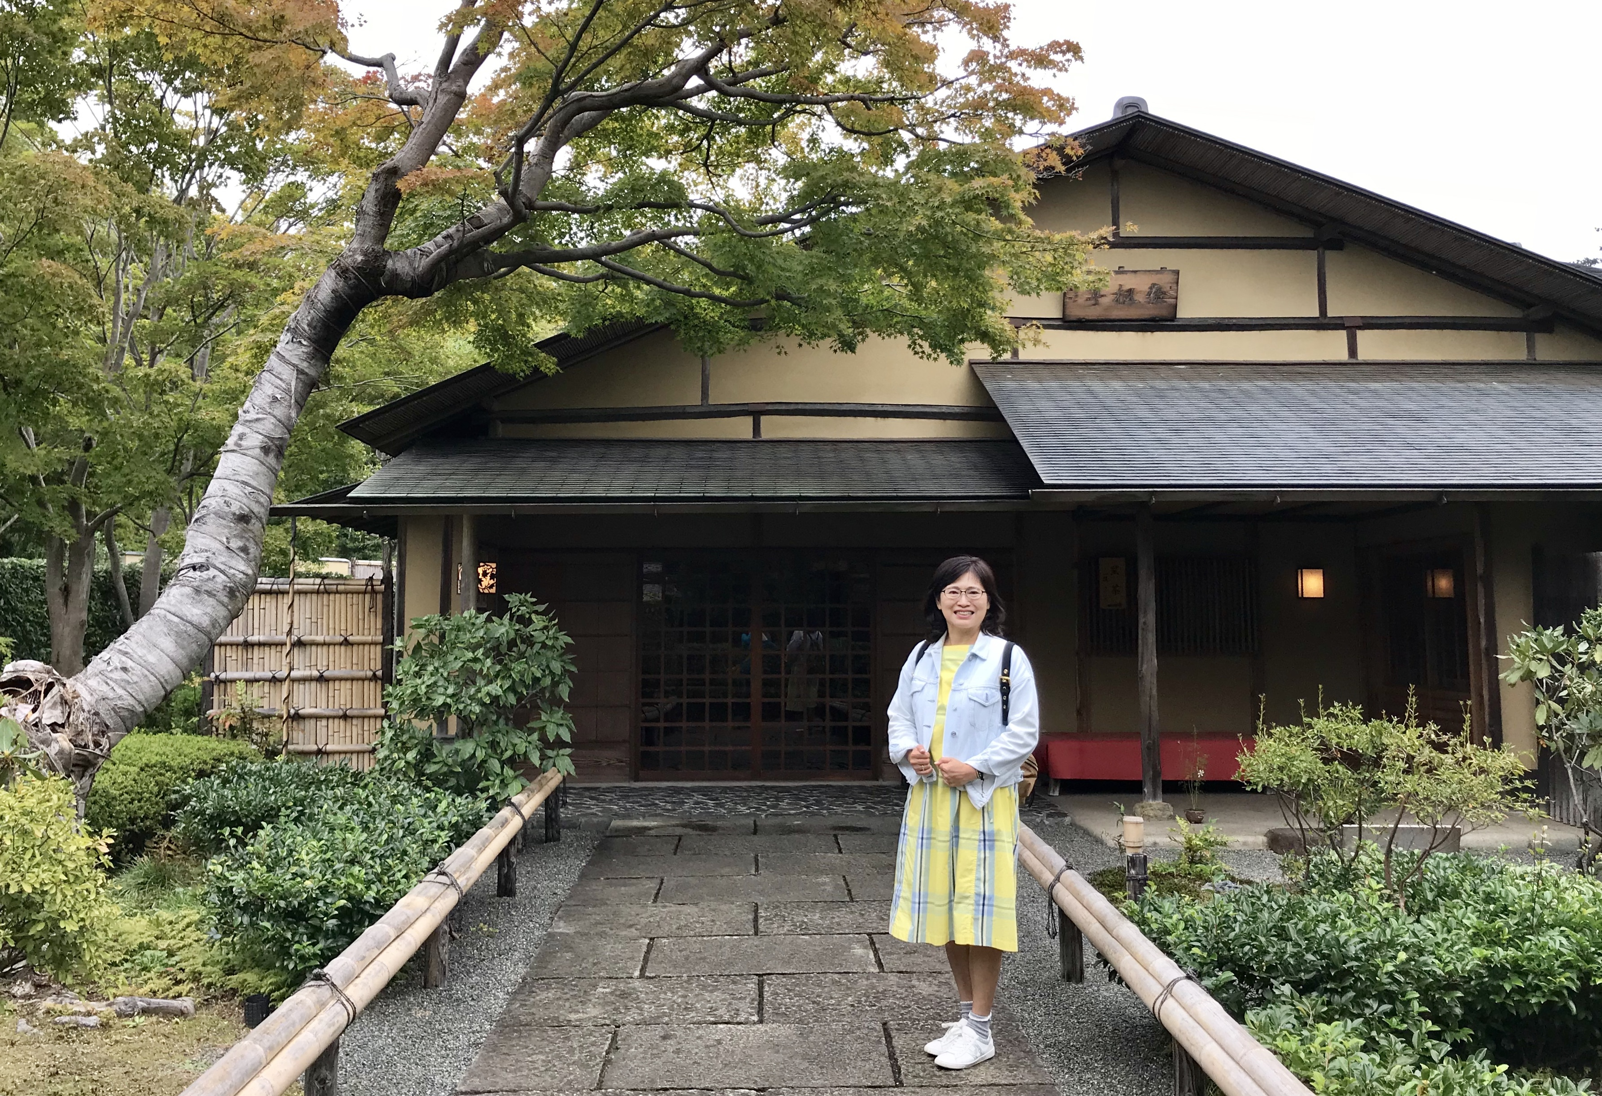
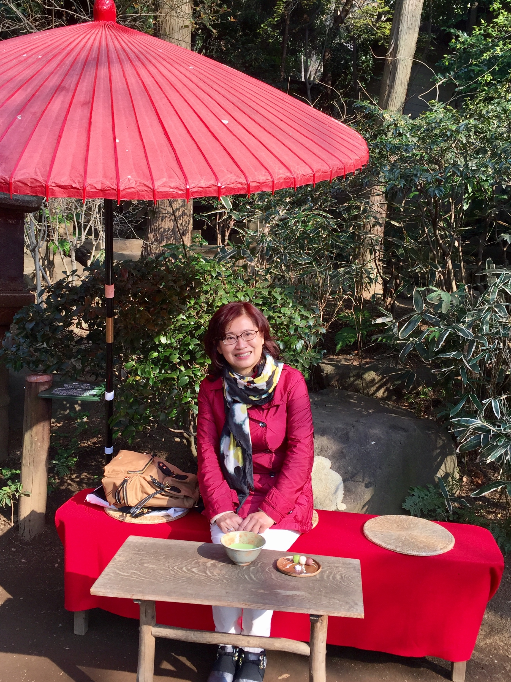
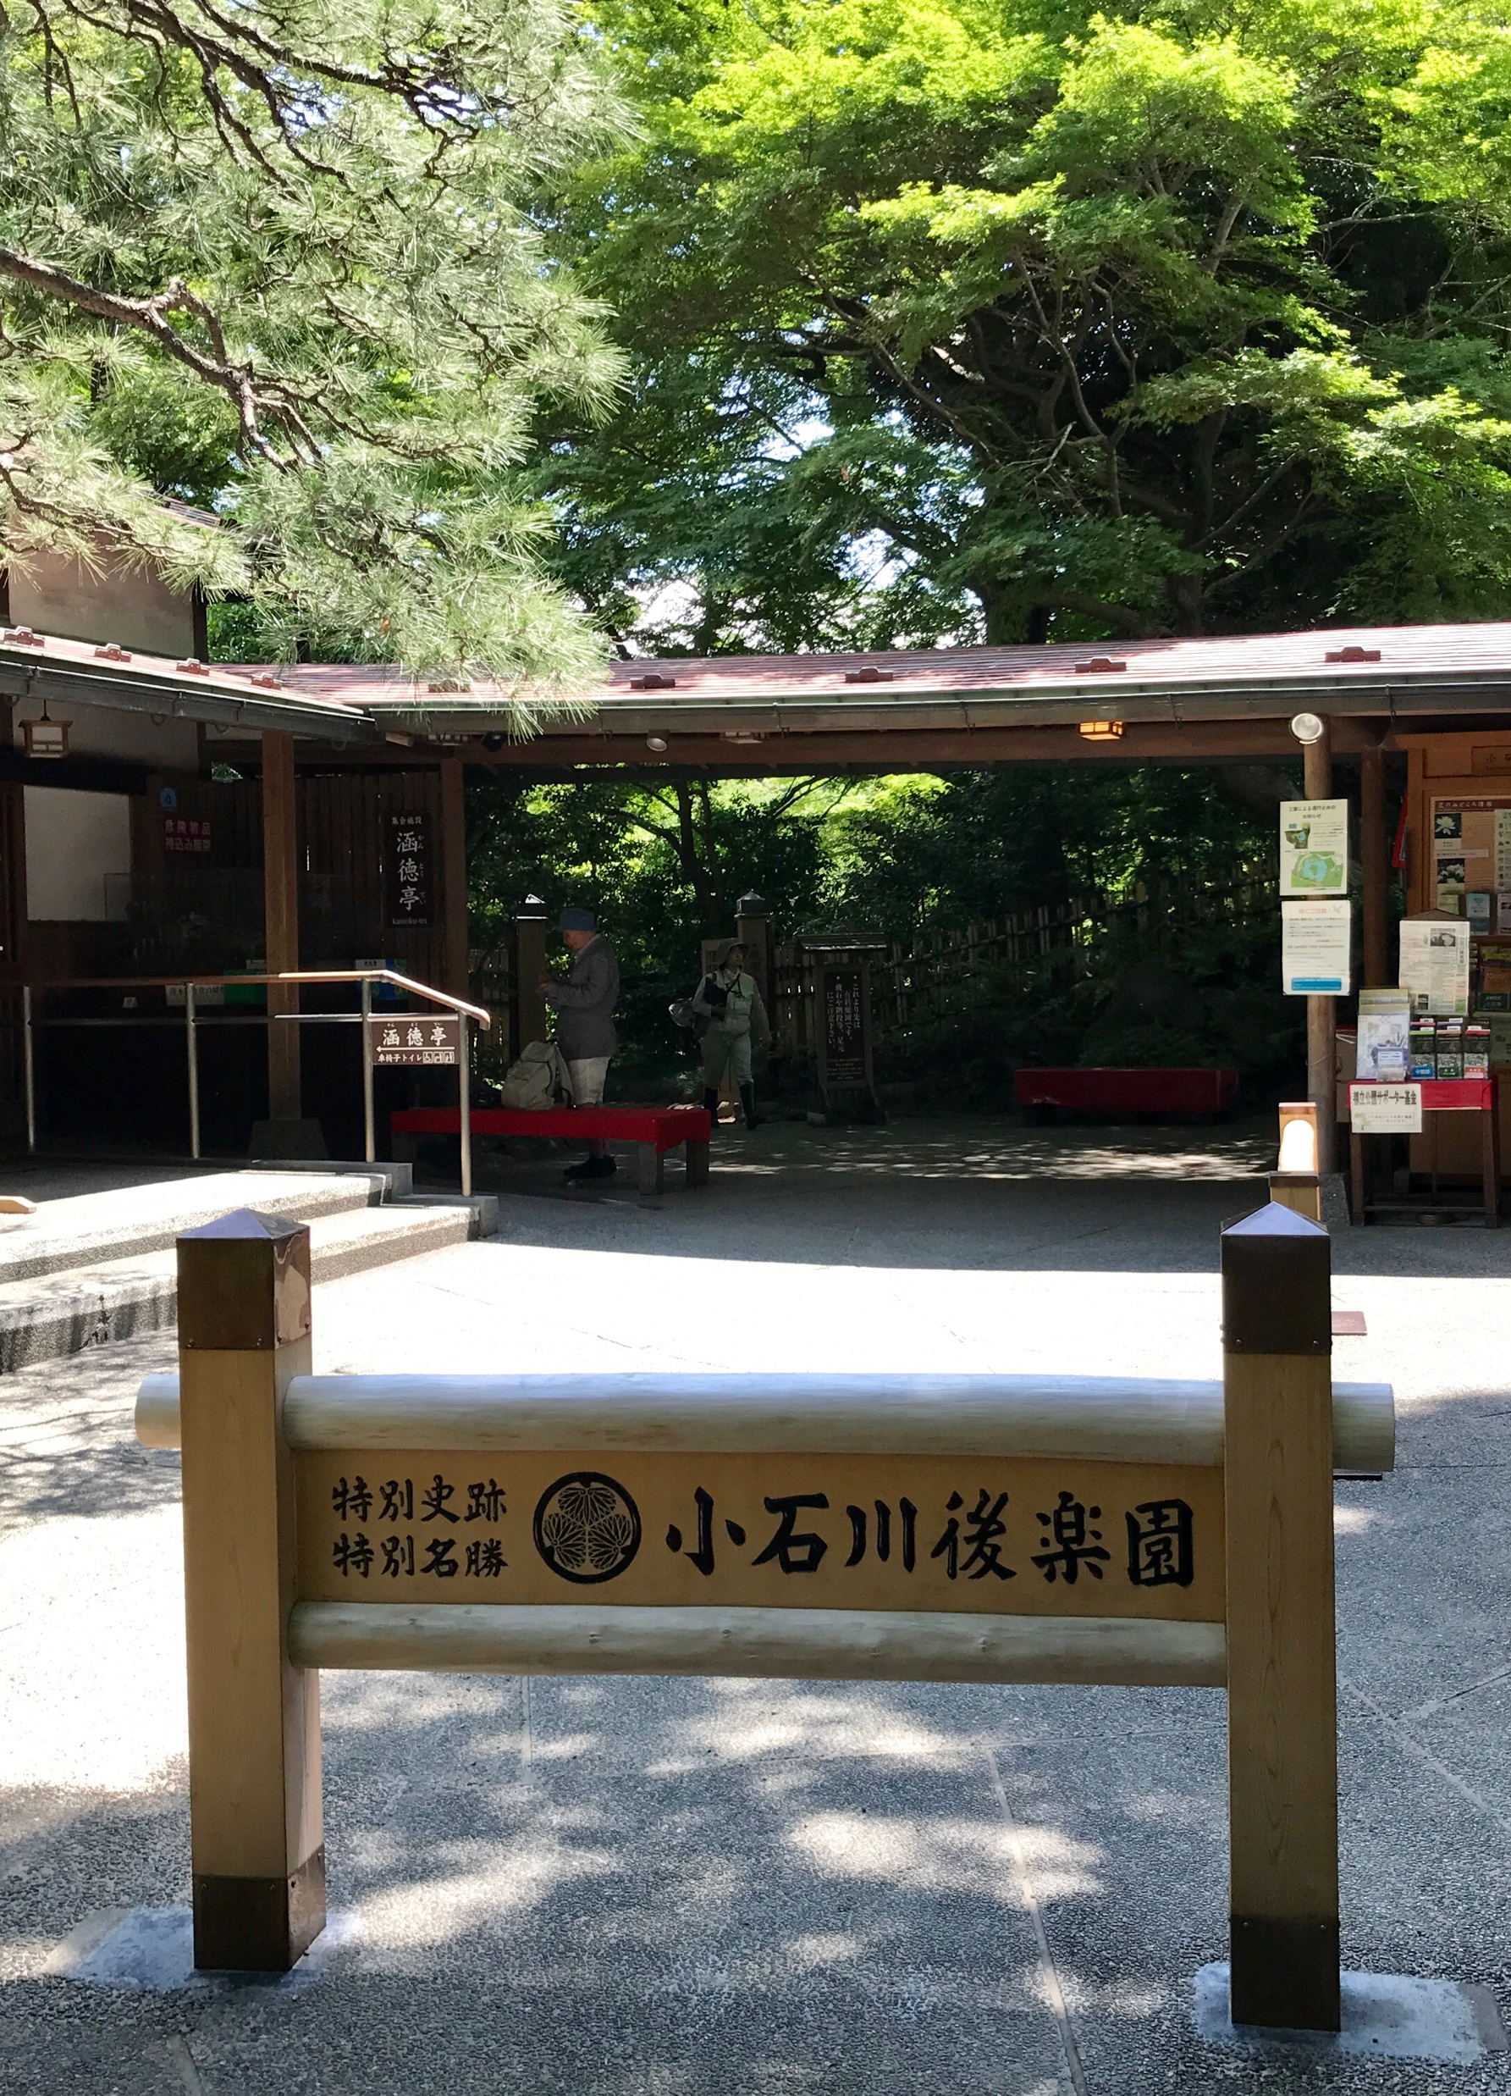
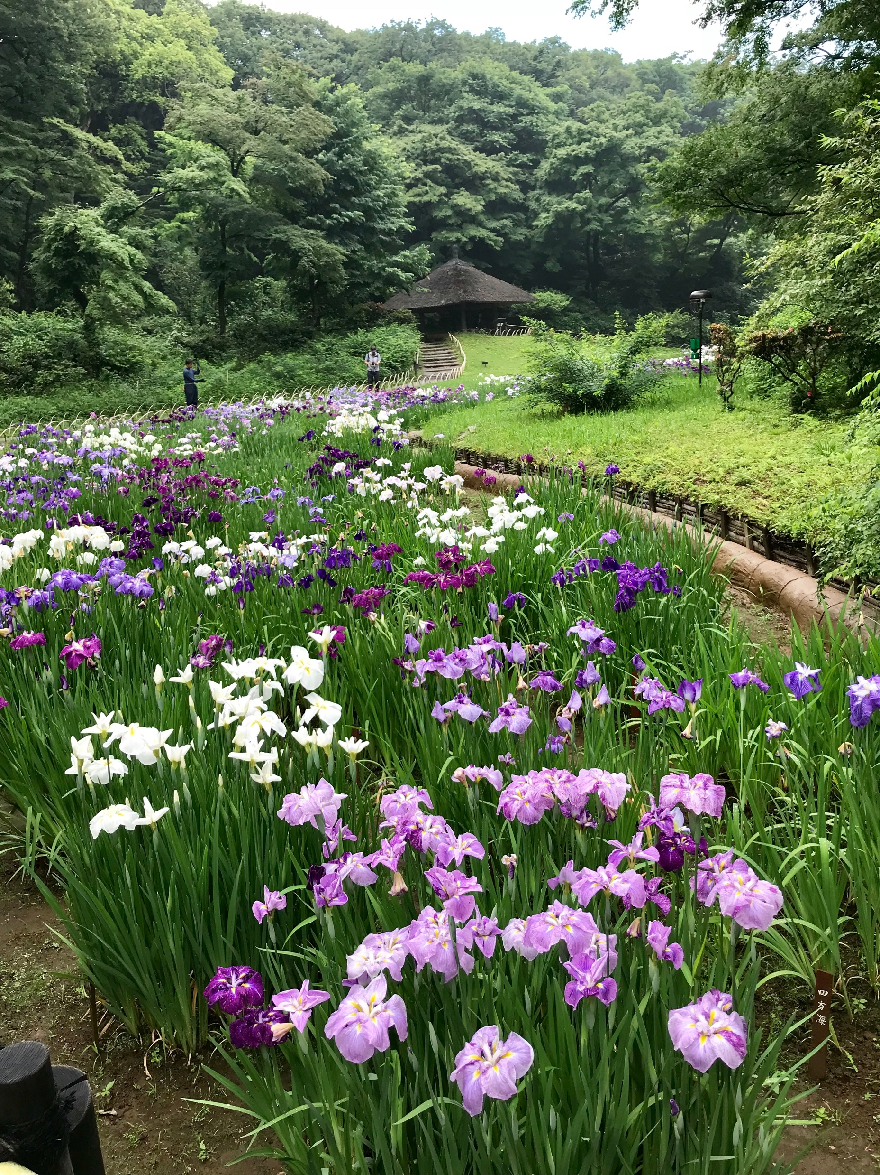
四個都市綠洲
新宿御苑、六義園、舊古河庭園、清澄庭園
、小石川後樂園、八芳園、國立科學博物館附屬自然教育園…等。
國營昭和紀念公園
新宿御苑
八芳園
小石川後樂園
明治神宮御苑

Slide 15
五個獨立觀點
經由學生獨立思考的分析、觀察以及應用學生原科系所有的專業來延伸此次壯遊觀點。
技職學生在Gap Year時實地觀察體驗他國創新文化，經由異文化衝擊進而對自身的文化及新創市場有所省思與認知。
成果發表環節其一應為「與當地人互動交流」之體驗心得報告，透過與當地人深入的互動與言談，讓學生能真正深入了解在地文化，在地人的年齡層、國籍、職業不設限，但希冀學生至少深度了解及觀察至少二個以上不同群體的在地人並進行交流。

Slide 16
遴選辦法
旅遊經費
鼓勵第一次出國壯遊且認同遵循本計劃目標宗旨者。以2人組成團隊，每人補助$25,000（必須自行負責海外旅遊保險)。遴選人數28名。
參與資格
應具中華民國國籍，且在我國設有戶籍，並於學校就讀 1 學期以上之 18-30 歲在學學生，不包括於本國就讀之境外生及曾獲本計畫補助之學生
Notes:
獲獎名額將為首獎貳名（獎勵金壹萬元整）、貳獎二名（獎勵金陸仟元整）及參獎五名（獎勵金肆仟元整）

Slide 17
學習日程及計畫提交
計畫3/13核定日起至至108年11月15日（詳細說明請參見附件）
「日本傳統創意文化」課程：通識教育中心107學年第二學期既有課程（2019/2/18-6/21，共計18週）。
「日本傳統創意文化」互動講座：三至五月共計四場。
「語言及生活應用」講座：三至五月共計四場。
企劃書提案徵件截止：6/10(一)-6/14(四)
企劃書書面審查：6/17(一)
企劃書口頭發表及面試：6/24(一)
遴選名單公佈：6/25(二)
國際體驗學習行前說明會: 6/26(三)
國際體驗學習壯遊執行：七月至九月。
國際體驗學習成果發表競賽：十月第一週。
校內結案企劃書成果發表：十一月。
本計畫保留日期變更之權利

Slide 18
計畫書審查
申請計畫之學生須完成至少 2 週（含）以上之「國際體驗計畫」之企劃書
「國際體驗書面計畫書」以組別提出接受審查
書面計畫內容注重完整度、學習性、可行性、獨特性
書面計畫擇其優進行口頭發表。
口頭發表擇其優進行最終面試，以確立遴選名單（選修相關課程、團隊合作狀況…等，列為考量因素）

Slide 19
心得報告
一
學習成果競賽活動
二
國際體驗成果刊物製作
活動當日(10/01 星期二) 一併頒布此計畫獲獎團隊名單，並進行授獎儀式典禮。
獲獎名額將為
首獎二組（獎勵金壹萬元整）
貳獎二組（獎勵金陸仟元整）
參獎五組（獎勵金肆仟元整）
凡獲得本計畫補助之參與各組別，須依規定於十月第一週前繳交成果報告書。並於十一月舉行的公開性成果發表會上，以簡報、影片等方式發表其心得感想及學習成效，並邀請校外策略合作學校師生來校觀摩，以增加計畫及成效推廣。

Slide 20
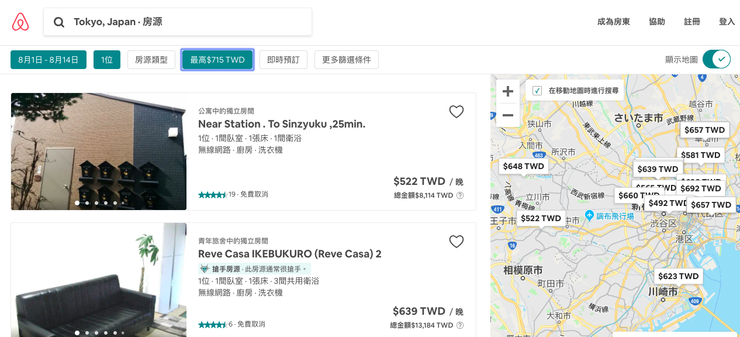
非官方資源-住宿
日本YMCA: http://www.xn--n9s95vb2a039a.org/
Airbnb：https://zh-t.airbnb.com/
日本民宿協會：http://www.ryokan.or.jp/lang/tw/
Booking訂房網：https://www.booking.com/index.zh-tw.html
Notes:
住宿餐旅：
日本YMCA: http://www.xn--n9s95vb2a039a.org/
Airbnb：https://zh-t.airbnb.com/
日本民宿協會：http://www.ryokan.or.jp/lang/tw/
Booking訂房網：https://www.booking.com/index.zh-tw.html
交通：
東京地鐵地圖：http://www.tokyometro.jp/tcn/subwaymap/
Tokyo Subway Navigation APP：https://itunes.apple.com/tw/app/tokyo-subway-navigation/id844802451?mt=8
三、線上訂票：
Klook平台：https://www.klook.com/zh-TW/city/28-tokyo/
廉價機票：https://www.skyscanner.com.tw/
旅遊彙整：
背包客棧：https://www.backpackers.com.tw/forum/forumdisplay.php?f=43
貓途鷹https://www.tripadvisor.com.tw/
天氣查詢：：https://weather.yahoo.co.jp/weather/

Slide 21
非官方資源-交通
東京地鐵地圖：http://www.tokyometro.jp/tcn/subwaymap/
Tokyo Subway Navigation APP：https://itunes.apple.com/tw/app/tokyo-subway-navigation/id844802451?mt=8
Notes:
住宿餐旅：
日本YMCA: http://www.xn--n9s95vb2a039a.org/
Airbnb：https://zh-t.airbnb.com/
日本民宿協會：http://www.ryokan.or.jp/lang/tw/
Booking訂房網：https://www.booking.com/index.zh-tw.html
交通：
東京地鐵地圖：http://www.tokyometro.jp/tcn/subwaymap/
Tokyo Subway Navigation APP：https://itunes.apple.com/tw/app/tokyo-subway-navigation/id844802451?mt=8
三、線上訂票：
Klook平台：https://www.klook.com/zh-TW/city/28-tokyo/
廉價機票：https://www.skyscanner.com.tw/
旅遊彙整：
背包客棧：https://www.backpackers.com.tw/forum/forumdisplay.php?f=43
貓途鷹https://www.tripadvisor.com.tw/
天氣查詢：：https://weather.yahoo.co.jp/weather/

Slide 22
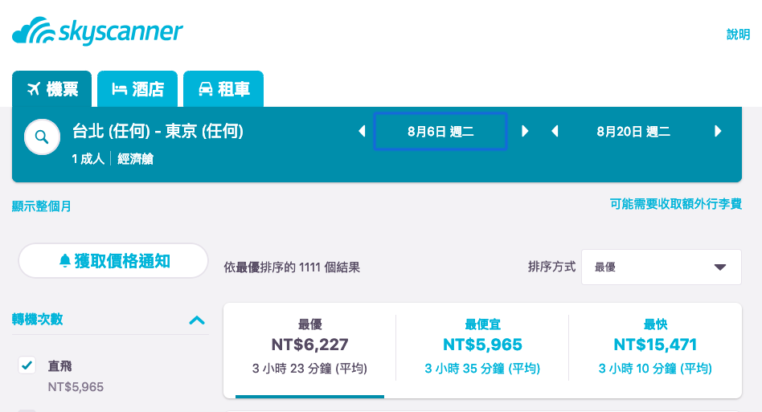
非官方資源-線上訂票
Klook平台：https://www.klook.com/zh-TW/city/28-tokyo/
廉價機票：https://www.skyscanner.com.tw/
Notes:
住宿餐旅：
日本YMCA: http://www.xn--n9s95vb2a039a.org/
Airbnb：https://zh-t.airbnb.com/
日本民宿協會：http://www.ryokan.or.jp/lang/tw/
Booking訂房網：https://www.booking.com/index.zh-tw.html
交通：
東京地鐵地圖：http://www.tokyometro.jp/tcn/subwaymap/
Tokyo Subway Navigation APP：https://itunes.apple.com/tw/app/tokyo-subway-navigation/id844802451?mt=8
三、線上訂票：
Klook平台：https://www.klook.com/zh-TW/city/28-tokyo/
廉價機票：https://www.skyscanner.com.tw/
旅遊彙整：
背包客棧：https://www.backpackers.com.tw/forum/forumdisplay.php?f=43
貓途鷹https://www.tripadvisor.com.tw/
天氣查詢：：https://weather.yahoo.co.jp/weather/

Slide 23
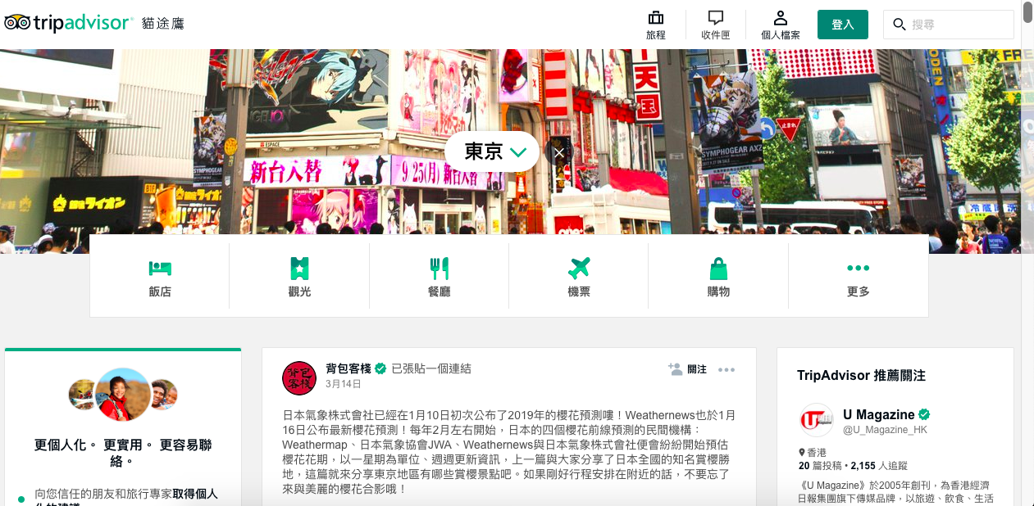
非官方資源-線上訂票
背包客棧：https://www.backpackers.com.tw/forum/forumdisplay.php?f=43
貓途鷹： https://www.tripadvisor.com.tw/
天氣查詢：：https://weather.yahoo.co.jp/weather/
Notes:
住宿餐旅：
日本YMCA: http://www.xn--n9s95vb2a039a.org/
Airbnb：https://zh-t.airbnb.com/
日本民宿協會：http://www.ryokan.or.jp/lang/tw/
Booking訂房網：https://www.booking.com/index.zh-tw.html
交通：
東京地鐵地圖：http://www.tokyometro.jp/tcn/subwaymap/
Tokyo Subway Navigation APP：https://itunes.apple.com/tw/app/tokyo-subway-navigation/id844802451?mt=8
三、線上訂票：
Klook平台：https://www.klook.com/zh-TW/city/28-tokyo/
廉價機票：https://www.skyscanner.com.tw/
旅遊彙整：
背包客棧：https://www.backpackers.com.tw/forum/forumdisplay.php?f=43
貓途鷹https://www.tripadvisor.com.tw/
天氣查詢：：https://weather.yahoo.co.jp/weather/

Slide 24
大膽地走出去
為自己的人生寫故事
教育部青年發展署大專院校生國際體驗學習計畫
【日本創意產業文化-傳統與創新之探索】說明會

